Slide 1

Türkçe Öğreniyoruz
26. Gelecek Zaman_Μέλλοντας
Δρ Ελένη Χαραλάμπους

Slide 2


geçmiş
şimdi
gelecek

Slide 3

Dinleme

Slide 4
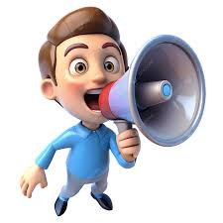
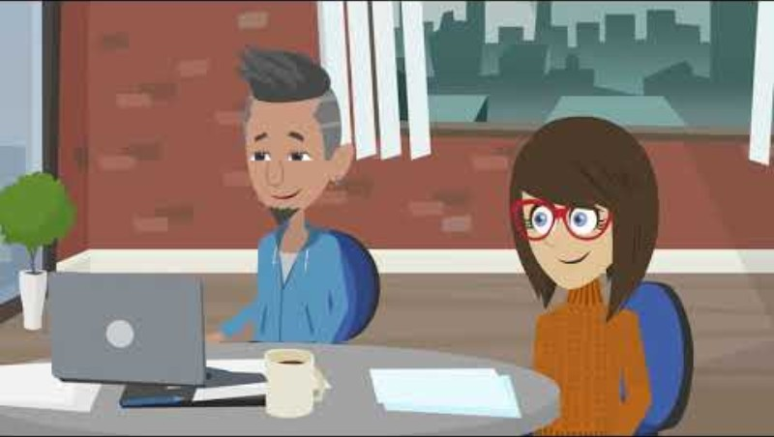
Dikkatlice dinleyin ve boşlukları doldurun!
A: _____gitmeyecek misin?
B:Hayır, gitmeyeceğim. Bu _____ çok işim var.
A:Ben gideceğim.
B:Nereye gideceksin?
A: ________ gideceğim. Gülşen de benimle gelecek.

Slide 5

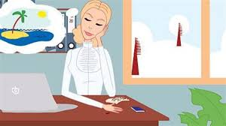
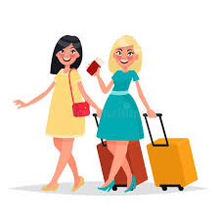

Tatile gitmeyecek misin?
A: Tatile gitmeyecek misin?
B:Hayır, gitmeyeceğim. Bu yaz çok işim var.
A:Ben gideceğim.
B:Nereye gideceksin?
A:Antalya’ya gideceğim. Gülşen de benimle gelecek.
Hayır, gitmeyeceğim. Bu yaz çok işim var.
Gülşen de benimle gelecek.
Antalya’ya gideceğim.

Slide 6
OKUMA

Slide 7
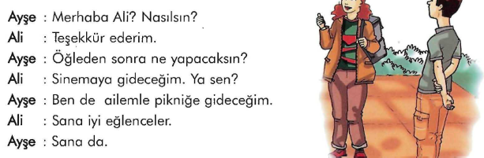

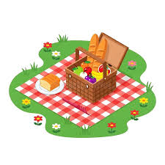

Slide 8
YAZMA

Slide 9
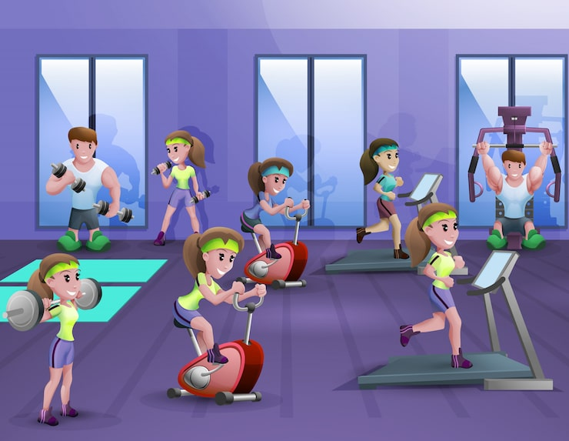
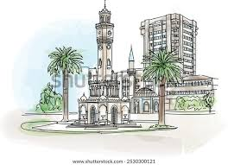
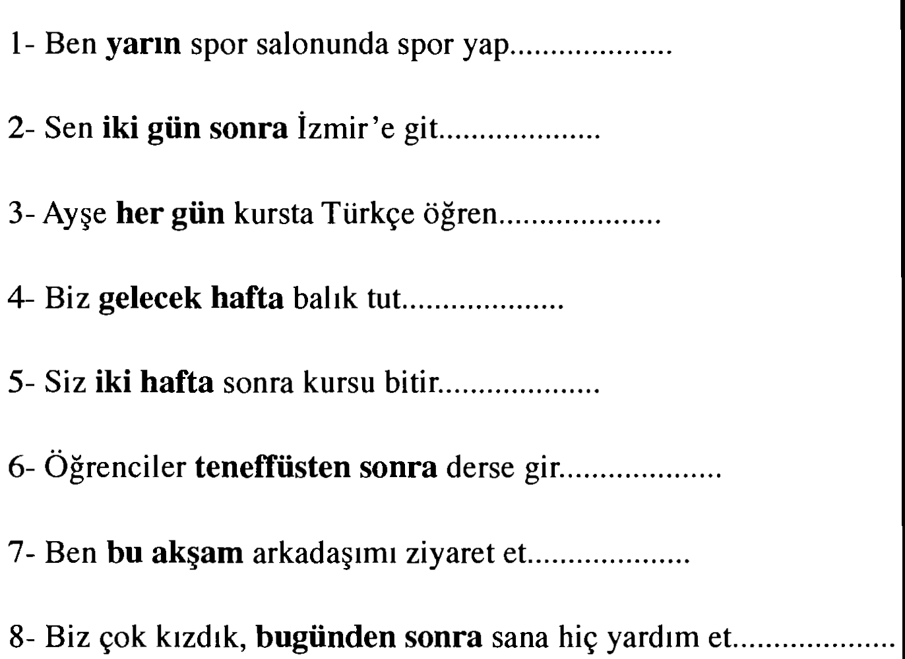

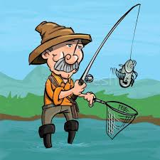
Cümleleri tamamlayın!
1
2
3
4

Slide 10

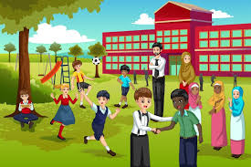
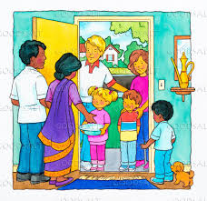
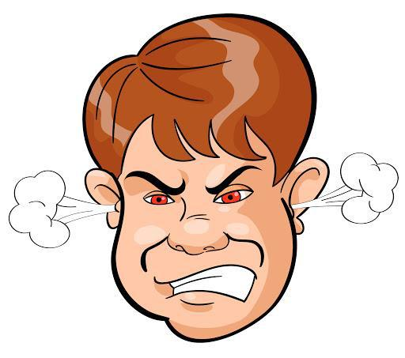
7
5
6
8

Slide 11
KONUŞMA

Slide 12
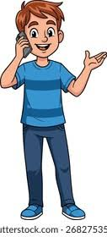
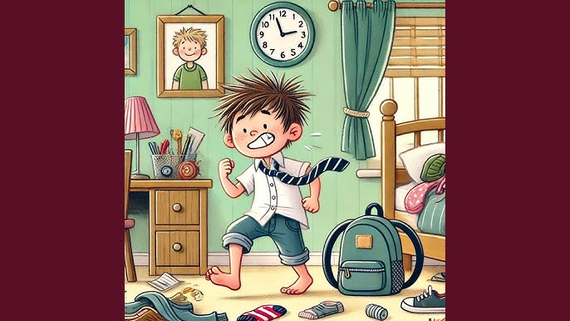
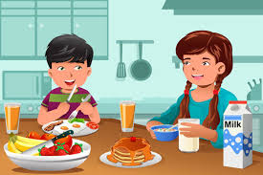
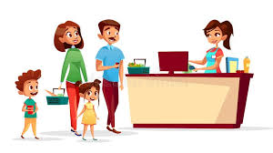
Okula geç kalacak mısın?
Saat kaçta geleceksiniz?
-Hesap lütfen.
-Kredi kartıyla mı nakit mi ödeyeceksiniz?
Kahvaltılıklardan neler alacaksınız?

Slide 13
TEKRAR

Slide 14
Αν η ρίζα του ρήματος τελειώνει στα ακόλουθα φωνήεντα : a,ı,ο,u |  | Αν η ρίζα του ρήματος τελειώνει στα ακόλουθα φωνήεντα : e,i,ö,ü
ρίζα + (ma ) +(y)acak + | ım | ρίζα +(me) + (y)ecek + | im
 | sın |  | sin
 | - |  | -
 | ız |  | iz
 | sınız |  | siniz
 | lar |  | ler
Αν η ρίζα του ρήματος τελειώνει στα ακόλουθα φωνήεντα : a,ı,ο,u |  | Αν η ρίζα του ρήματος τελειώνει στα ακόλουθα φωνήεντα : e,i,ö,ü
ρίζα + (ma ) +(y)acak + | mıyım? | ρίζα +(me) + (y)ecek + | miyim?
 | mısın? |  | misin?
 | mı? |  | mi?
 | mıyız? |  | miyiz?
 | mısınız? |  | misiniz?
 | mı? |  | mi?

Slide 15

Öztürk, T., Akçay, S., Yiğit, A., Taşdemir, E., & Başak, S. S. (2004α). Gökkuşağı Türkçe: Ders Kitabi 1. Dilset Yayınları.
Öztürk, T., Akçay, S., Yiğit, A., Taşdemir, E., & Başak, S. S. (2004b). Gökkuşağı Türkçe: Çalışma Kitabi 1. Dilset Yayınları.

Slide 16

Ders bitti.
Ders bitti.
Ders bitti.
Ders bitti.
Ders bitti.

Slide 17

www.e-charalambous.com

